Slide 1
MÉTRICAS

Slide 2

Tabela comparativa
Métricas
Quais os objetivos desta apresentação?
Apresentar o novo Processo de Métricas
Modelo Transição
Modelo Definitivo
Definição de Papéis e responsabilidades dos Líderes de Métricas
Planejamento da Capacitação
Prós e Contras
Notes:
Página interna da apresentação com modelo de tabela (lilás)
- Use, sempre que possível, o modelo de tabela acima. Ele foi criado visando valorizar seu conteúdo e tornar a leitura dos dados mais fácil e agradável.
- A tabela deve seguir o mesmo padrão cromático da página. Deixe o cabeçalho da tabela na cor lilás pura, e as linhas posteriores, em subtons do lilás alternados, para facilitar a leitura.

Slide 3
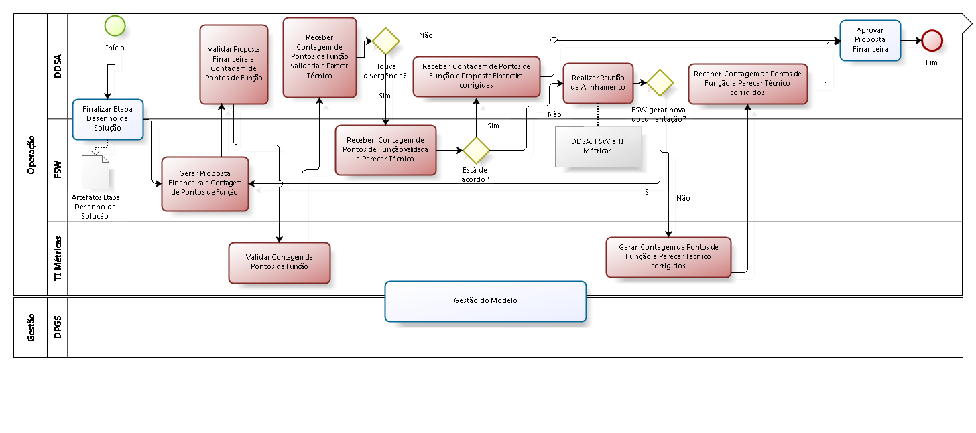
Tabela comparativa
Processo
Anterior (até Março/2013)
Todas as FSW que possuem contrato em APF enviam a Contagem de Pontos de Função anexada à Proposta Financeira. A DDSA direcionava as contagens recebidas obrigatoriamente para validação da TI Métricas.
Notes:
Página interna da apresentação com modelo de tabela (lilás)
- Use, sempre que possível, o modelo de tabela acima. Ele foi criado visando valorizar seu conteúdo e tornar a leitura dos dados mais fácil e agradável.
- A tabela deve seguir o mesmo padrão cromático da página. Deixe o cabeçalho da tabela na cor lilás pura, e as linhas posteriores, em subtons do lilás alternados, para facilitar a leitura.

Slide 4
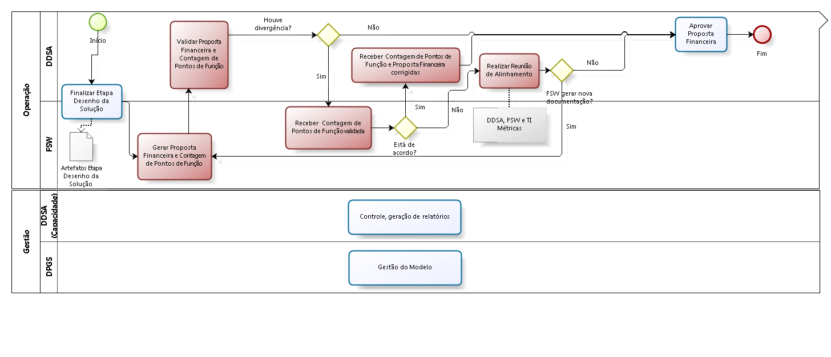
Tabela comparativa
Processo
Atual (a partir de Abril/2013)
Todos as FSW que possuem contrato em APF devem enviar a Contagem de Pontos de Função anexada à Proposta Financeira. As gerências da DDSA devem direcionar as contagens recebidas obrigatoriamente para validação dos Líderes de Métricas.
Notes:
Página interna da apresentação com modelo de tabela (lilás)
- Use, sempre que possível, o modelo de tabela acima. Ele foi criado visando valorizar seu conteúdo e tornar a leitura dos dados mais fácil e agradável.
- A tabela deve seguir o mesmo padrão cromático da página. Deixe o cabeçalho da tabela na cor lilás pura, e as linhas posteriores, em subtons do lilás alternados, para facilitar a leitura.

Slide 5

Implantação e Modelo Definitivo
Novo
Processo
Abril/2013
Término da
Transição
Junho/2013
3 meses
Transição
On going
Notes:
Página interna da apresentação (lilás)
- Os subtítulos devem estar na cor lilás, e o texto, em preto. A entrelinha deve ser sempre “simples”.
- Preencha o rodapé com o nome da área ou projeto para identificar a sua apresentação em todos os slides.
- Evite deixar objetos por cima ou muito próximos da assinatura da apresentação no rodapé.
- Não crie ou modifique a estrutura do cabeçalho da apresentação. Quando você preserva os elementos da apresentação, mantém também a unidade gráfica do projeto e conserva a imagem da empresa.

Slide 6
Tabela comparativa
Processo
Transição
RT/LT
Líder de Métricas N5
RT/LT
Recebe proposta/ contagem da FSW e encaminha para Líder de Métricas N5
Valida a contagem em conjunto com TI Métricas presencialmente com a participação do Líder de Métricas N4
Recebe contagem validada do Líder de Métricas N5 e envia contagem para FSW
Em paralelo, todas as tardes um recurso da TI Métricas estará disponível para esclarecimentos de dúvidas, realização de contagens históricas (de acordo com agenda pré-definida já disponibilizada) para intensificar o processo de aprendizado.
Notes:
Página interna da apresentação com modelo de tabela (lilás)
- Use, sempre que possível, o modelo de tabela acima. Ele foi criado visando valorizar seu conteúdo e tornar a leitura dos dados mais fácil e agradável.
- A tabela deve seguir o mesmo padrão cromático da página. Deixe o cabeçalho da tabela na cor lilás pura, e as linhas posteriores, em subtons do lilás alternados, para facilitar a leitura.

Slide 7
Tabela comparativa
Processo
On going
RT/LT
Líder de Métricas N5
RT/LT
Recebe proposta/contagem da FSW e encaminha para Líder de Métricas N5
Valida a contagem, acionando o Líder de Métricas N4 quando necessário*
Recebe contagem validada do Líder de Métricas N5 e envia contagem para FSW
*O Líder de Métricas N4 deverá ser acionado em caso de ausência do Líder de Métricas N5 ou para transbordo.
Notes:
Página interna da apresentação com modelo de tabela (lilás)
- Use, sempre que possível, o modelo de tabela acima. Ele foi criado visando valorizar seu conteúdo e tornar a leitura dos dados mais fácil e agradável.
- A tabela deve seguir o mesmo padrão cromático da página. Deixe o cabeçalho da tabela na cor lilás pura, e as linhas posteriores, em subtons do lilás alternados, para facilitar a leitura.

Slide 8
Tabela comparativa
Papéis e responsabilidades
Líder de Métricas N5 | Líder de Métricas N4
Validar as contagens recebidas da FSW | Substituir o Líder de Métricas N5, assumindo integralmente suas atividades em caso de ausência do mesmo.
Envolver o N4 durante a transição na validação de contagem | Validar as contagens que não possam ser atendidas pelo Líder de Métricas
Realizar o registro de informações das contagens no Sharepoint
Esclarecimento de dúvidas da sua gerência sobre pontos de função e o modelo de métricas.
Interação constante com a Ger Desempenho/ Ger Capacidade, fornecendo feedback para melhoria do modelo, processo e metodologia.
Contar demandas da base histórica para estudos de produtividade
Ser facilitador para criação de novas métrica para sistemas da sua gerência onde APF não for aplicável.
Ser o ponto focal na gerência para negociação do anexos contratuais de métricas
Ter o comprometimento e disponibilidade
Controle das propostas recebidas pela sua gerência N5
Notes:
Página interna da apresentação com modelo de tabela (lilás)
- Use, sempre que possível, o modelo de tabela acima. Ele foi criado visando valorizar seu conteúdo e tornar a leitura dos dados mais fácil e agradável.
- A tabela deve seguir o mesmo padrão cromático da página. Deixe o cabeçalho da tabela na cor lilás pura, e as linhas posteriores, em subtons do lilás alternados, para facilitar a leitura.

Slide 9
Tabela comparativa
Planejamento da capacitação
1ª etapa: Solicitação de 2 recursos para realização do Treinamento Avançado de APF – Concluído em Dezembro/2012
2ª etapa: Realização de 2 turmas do Treinamento Avançado (técnico e processo) com duração de 40 horas (5 dias) – Concluído em Fevereiro/2013
3ª etapa: Fórum de contagens com exercício prático de contagens selecionadas pelos participantes do treinamento (3 turmas de 2 horas cada) – Concluído em Março/2013
4ª etapa: Transição/Coaching – Suporte da TI Métricas na validação/realização de contagens e esclarecimento de dúvidas - Em andamento (Abril/2013 a Junho/2013)
Notes:
Página interna da apresentação com modelo de tabela (lilás)
- Use, sempre que possível, o modelo de tabela acima. Ele foi criado visando valorizar seu conteúdo e tornar a leitura dos dados mais fácil e agradável.
- A tabela deve seguir o mesmo padrão cromático da página. Deixe o cabeçalho da tabela na cor lilás pura, e as linhas posteriores, em subtons do lilás alternados, para facilitar a leitura.

Slide 10
Tabela comparativa
Prós e Contras
Prós | Contras
Redução de custo | Curva de aprendizado dos novos contadores
Internalização do conhecimento de Pontos de Função | Risco de não validação de 100% das propostas caso o Líder de Métricas desempenhe outra função simultaneamente
Operação e gestão do modelo sem dependência de terceiros | Perda de conhecimento caso algum Líder de Métricas venha a desempenhar outra função ou se desligue da empresa
Otimização do prazo de validação das propostas
Maior autonomia e liderança na DDSA
Melhoria do processo/metodologia
Notes:
Página interna da apresentação com modelo de tabela (lilás)
- Use, sempre que possível, o modelo de tabela acima. Ele foi criado visando valorizar seu conteúdo e tornar a leitura dos dados mais fácil e agradável.
- A tabela deve seguir o mesmo padrão cromático da página. Deixe o cabeçalho da tabela na cor lilás pura, e as linhas posteriores, em subtons do lilás alternados, para facilitar a leitura.

Slide 11

Tabela comparativa
Perguntas?
Notes:
Página interna da apresentação com modelo de tabela (lilás)
- Use, sempre que possível, o modelo de tabela acima. Ele foi criado visando valorizar seu conteúdo e tornar a leitura dos dados mais fácil e agradável.
- A tabela deve seguir o mesmo padrão cromático da página. Deixe o cabeçalho da tabela na cor lilás pura, e as linhas posteriores, em subtons do lilás alternados, para facilitar a leitura.

